Slide 1



Реализация программ
в летний период
2026 года
Лето 2026 года — единая система развития, общения и новых впечатлений.

Slide 2

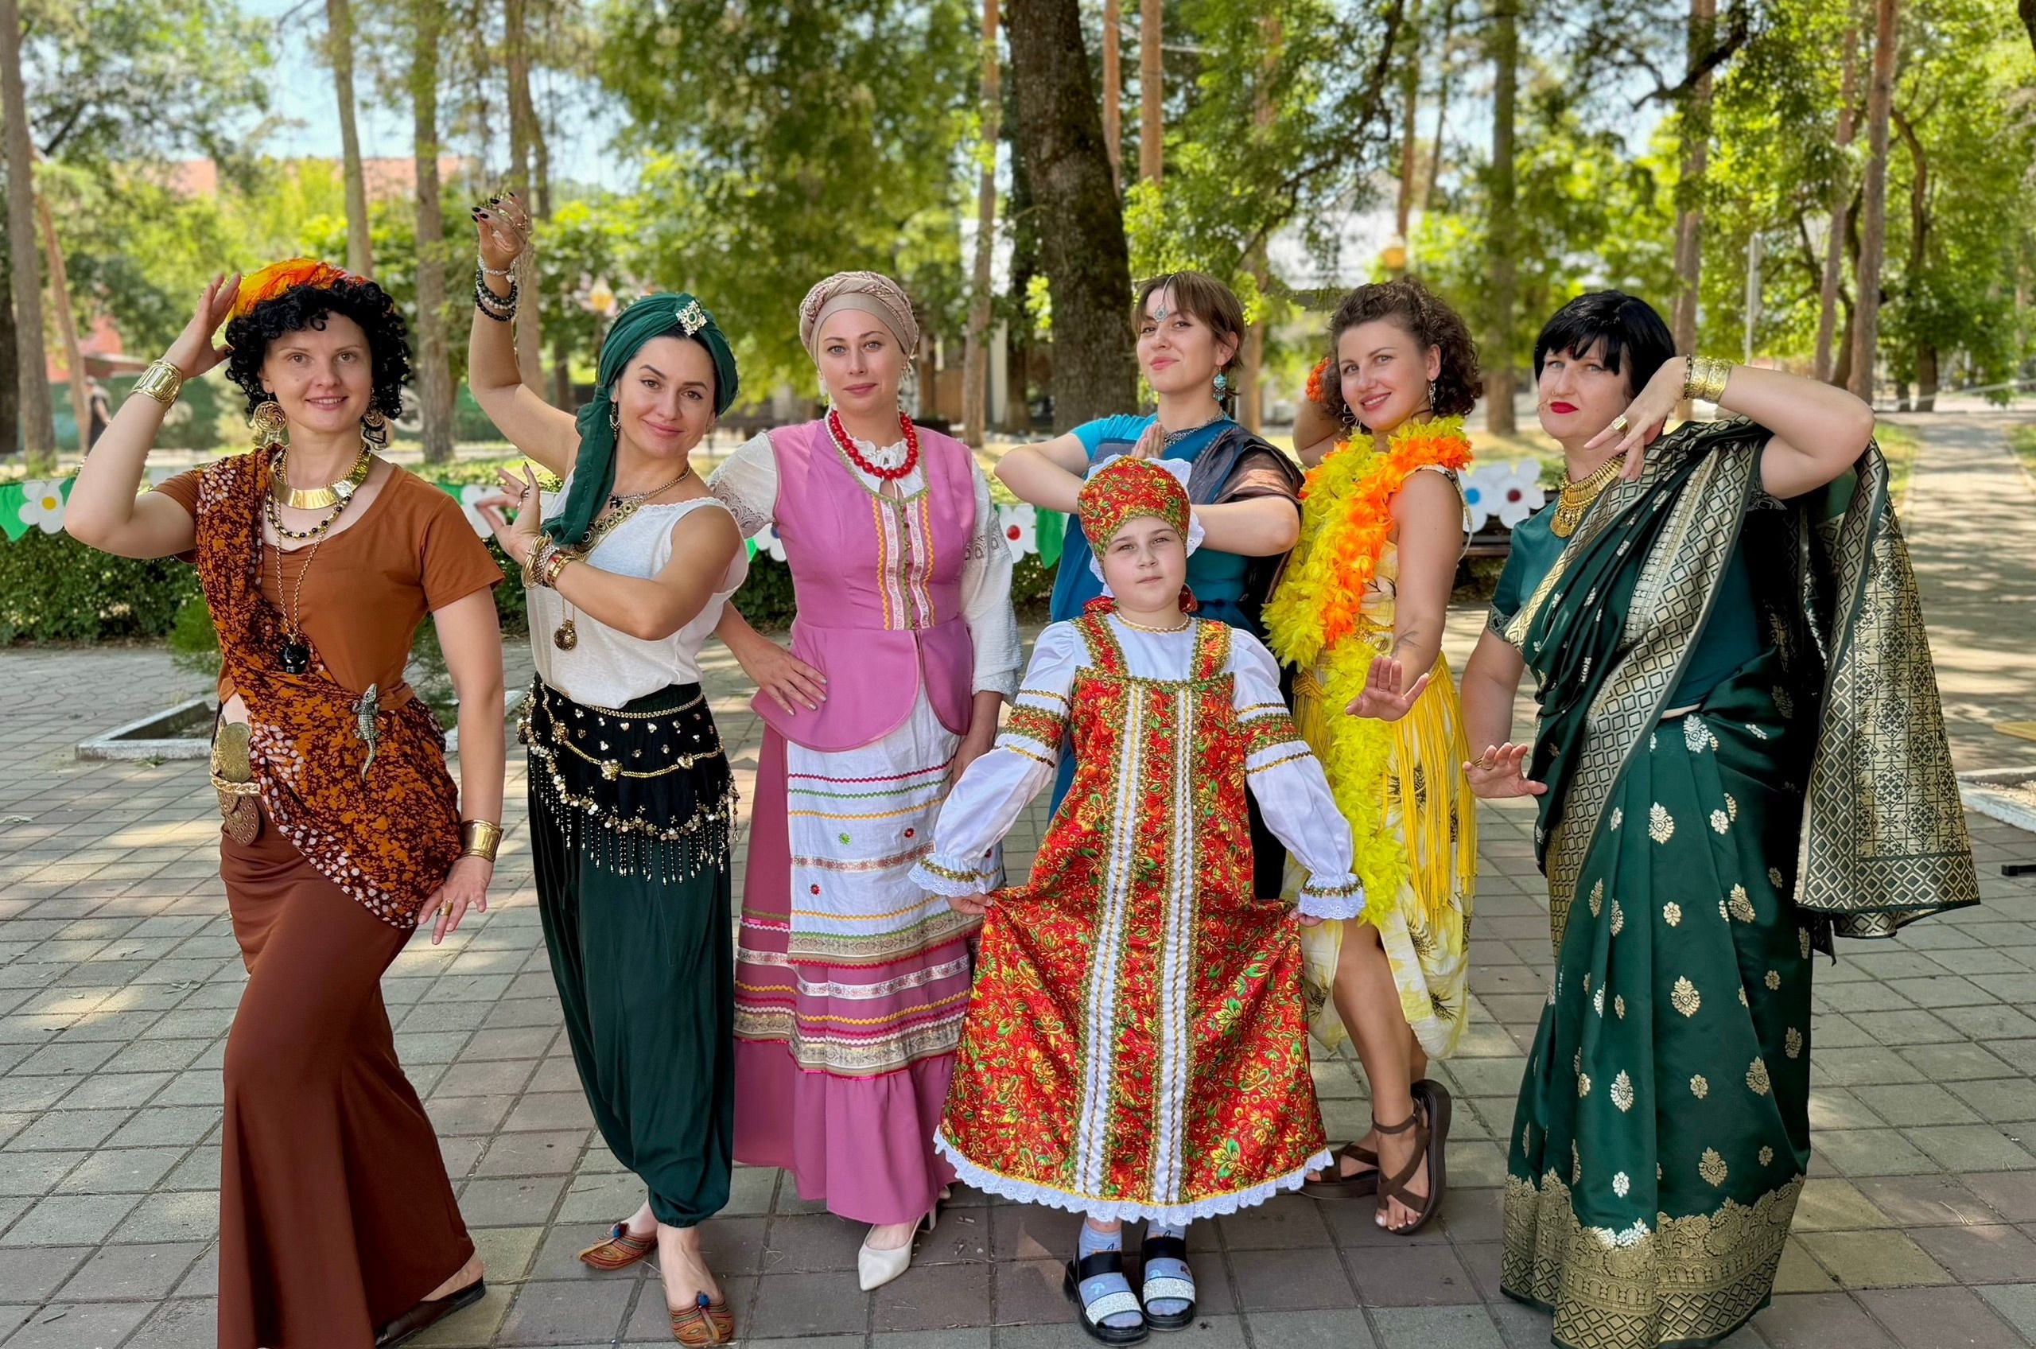
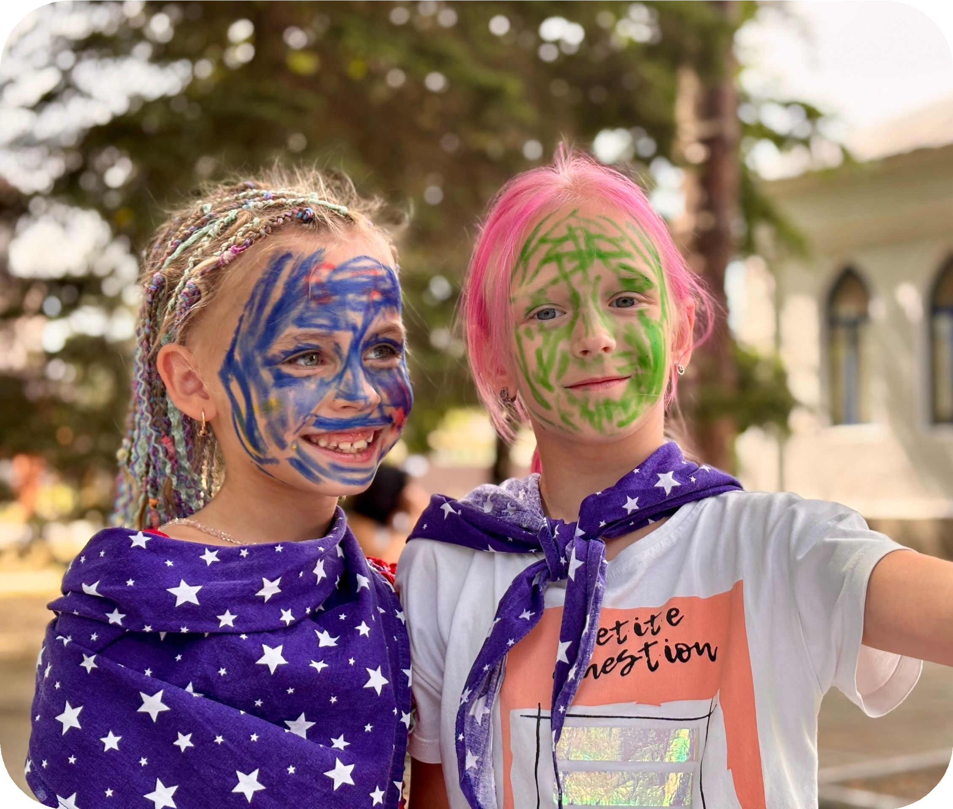
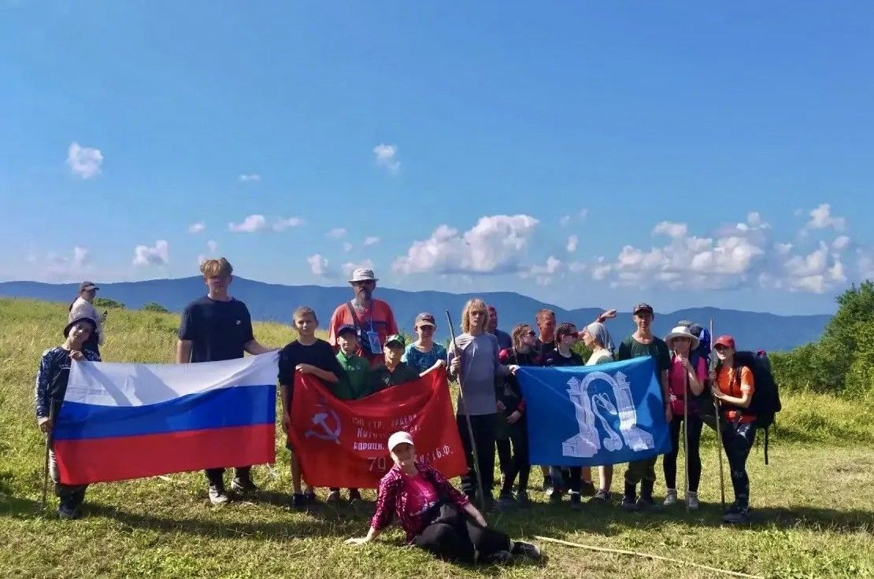
Летняя работа: цели и приоритеты
Лето 2026 года стало периодом интенсивной внеурочной работы с детьми: краткосрочные программы, лагерная смена, экскурсии, походы и массовые мероприятия сочетали развитие, персонализацию и расширение кругозора.

Slide 3

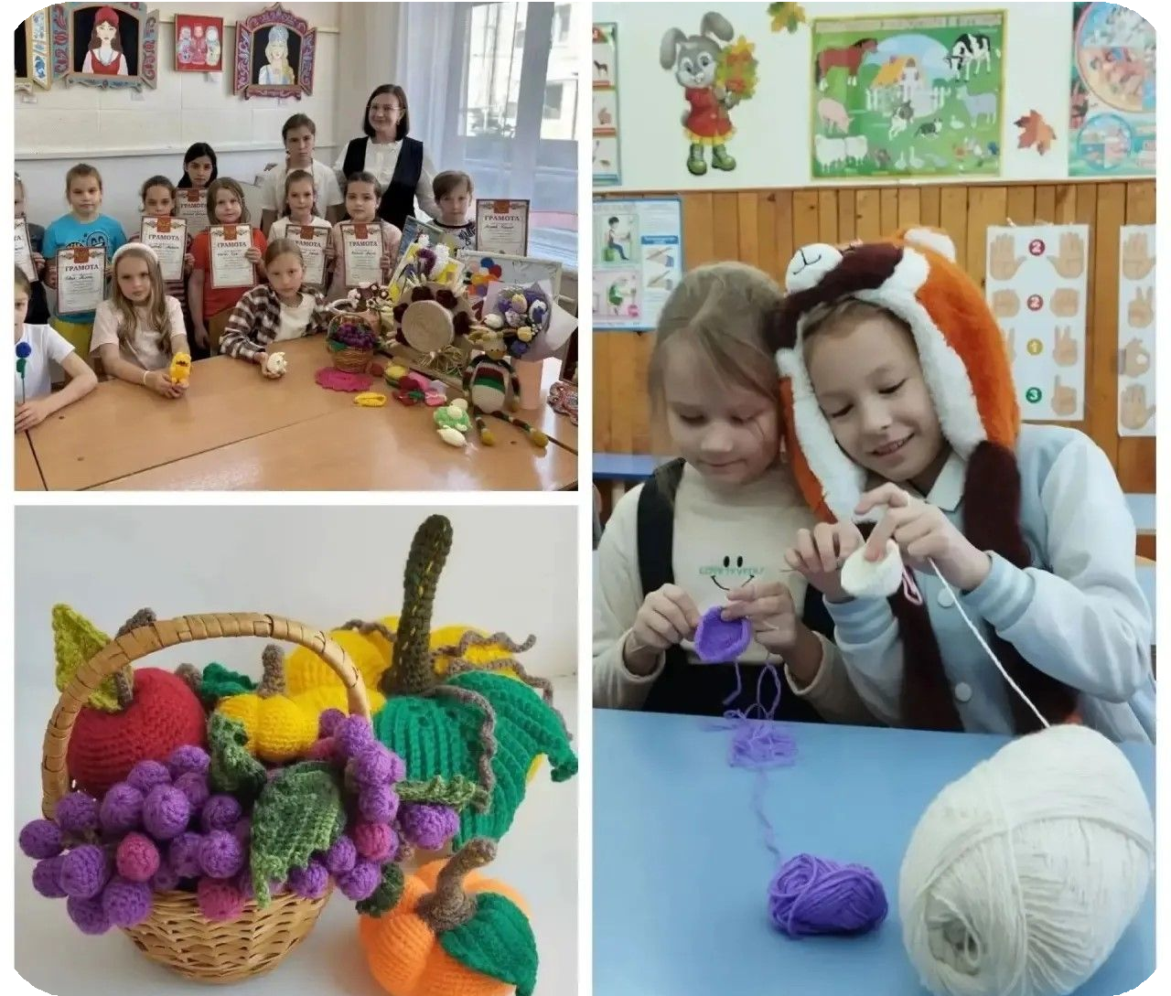
Масштаб краткосрочных программ (летние программы 2026 года)
Июнь 2026 года
Небольшие группы обеспечили адресную работу и включение каждого ребёнка
в практическую деятельность.
При 455 участниках и 35 группах средняя наполняемость составила около 13 человек.
Показатель | Июнь 2026
Программы | 19
Направленности | 6
Дети | 455
Группы | 35

Slide 4
Разнообразие направленностей
Июнь 2026 года
Направленность | Акцент
Творческая | Самовыражение
Познавательная | Открытия
Спортивная | Движение
Социально-коммуникативная | Общение
Другие профили | Выбор
Июньские программы были построены так, чтобы охватить разные интересы и возрастные особенности детей.
Шесть направленностей сделали предложения гибкими: семьи могли выбирать занятия по интересам, склонностям и возрасту ребёнка.

Slide 5
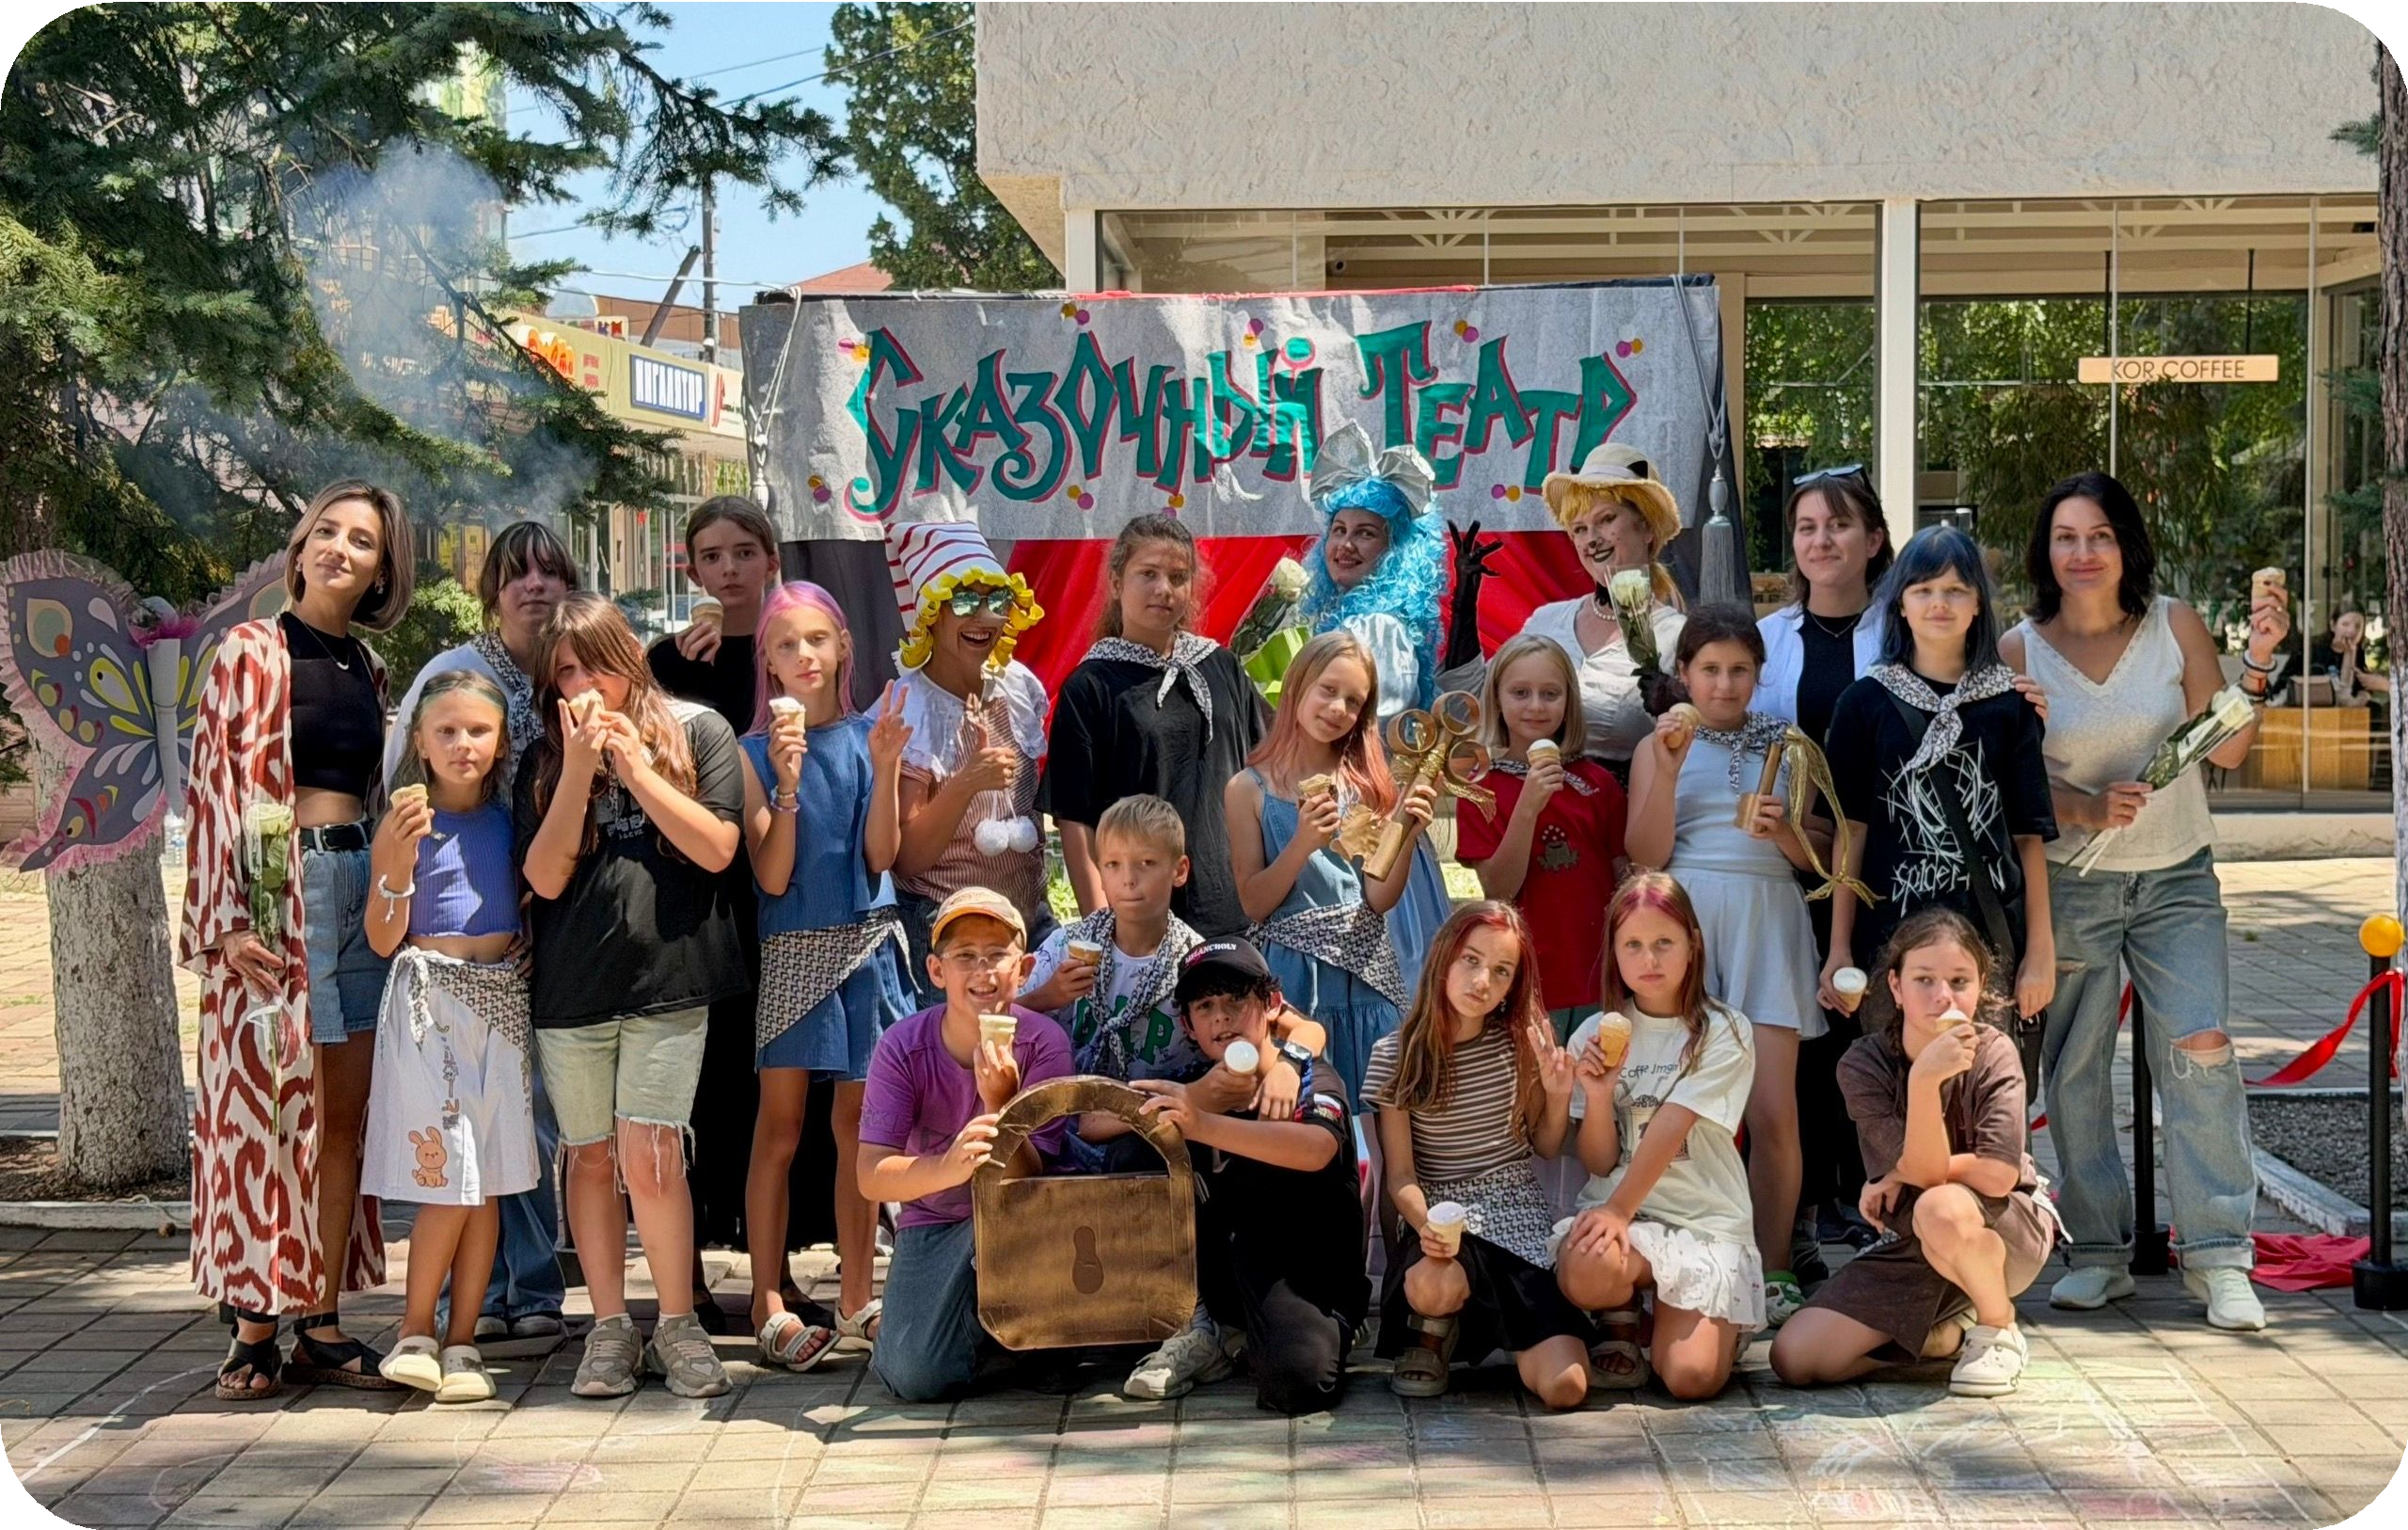

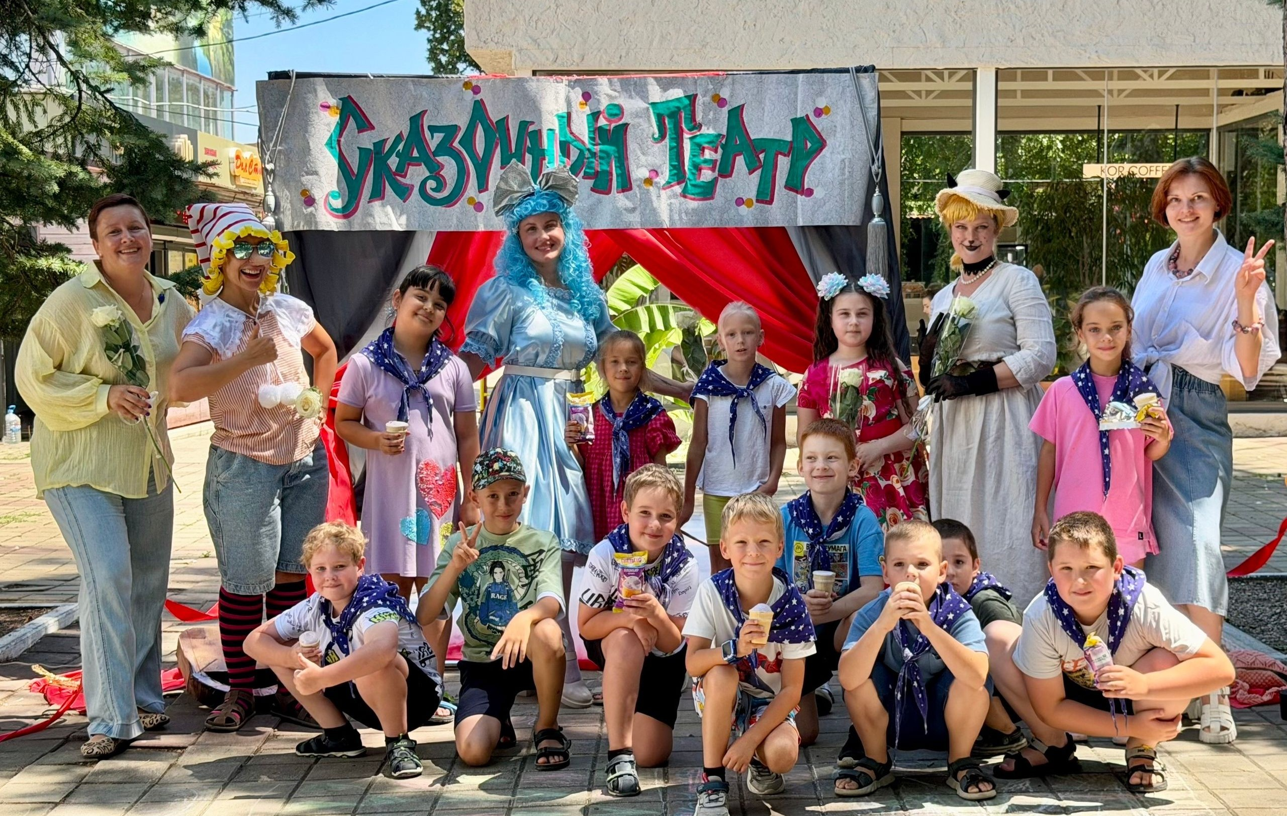
Лагерь «Краски лета» и тема смены
Сроки проведения
Смена лагеря дневного пребывания «Краски лета» прошла с 29 июня по 21 июля и объединила 30 детей в общей творческой среде.
Тематическая основа
Темой смены стал «Театр сказок»: сказочный сюжет стал основой для игр, творчества и эмоционально насыщенного взаимодействия.
Педагогический эффект
Сюжет позволял детям легче включаться в деятельность, пробовать новые формы общения и чувствовать себя участниками общего действия.
Атмосфера смены
Смена создавала атмосферу причастности, безопасности и постоянного творческого поиска, что усиливало впечатления от летнего отдыха.

Slide 6



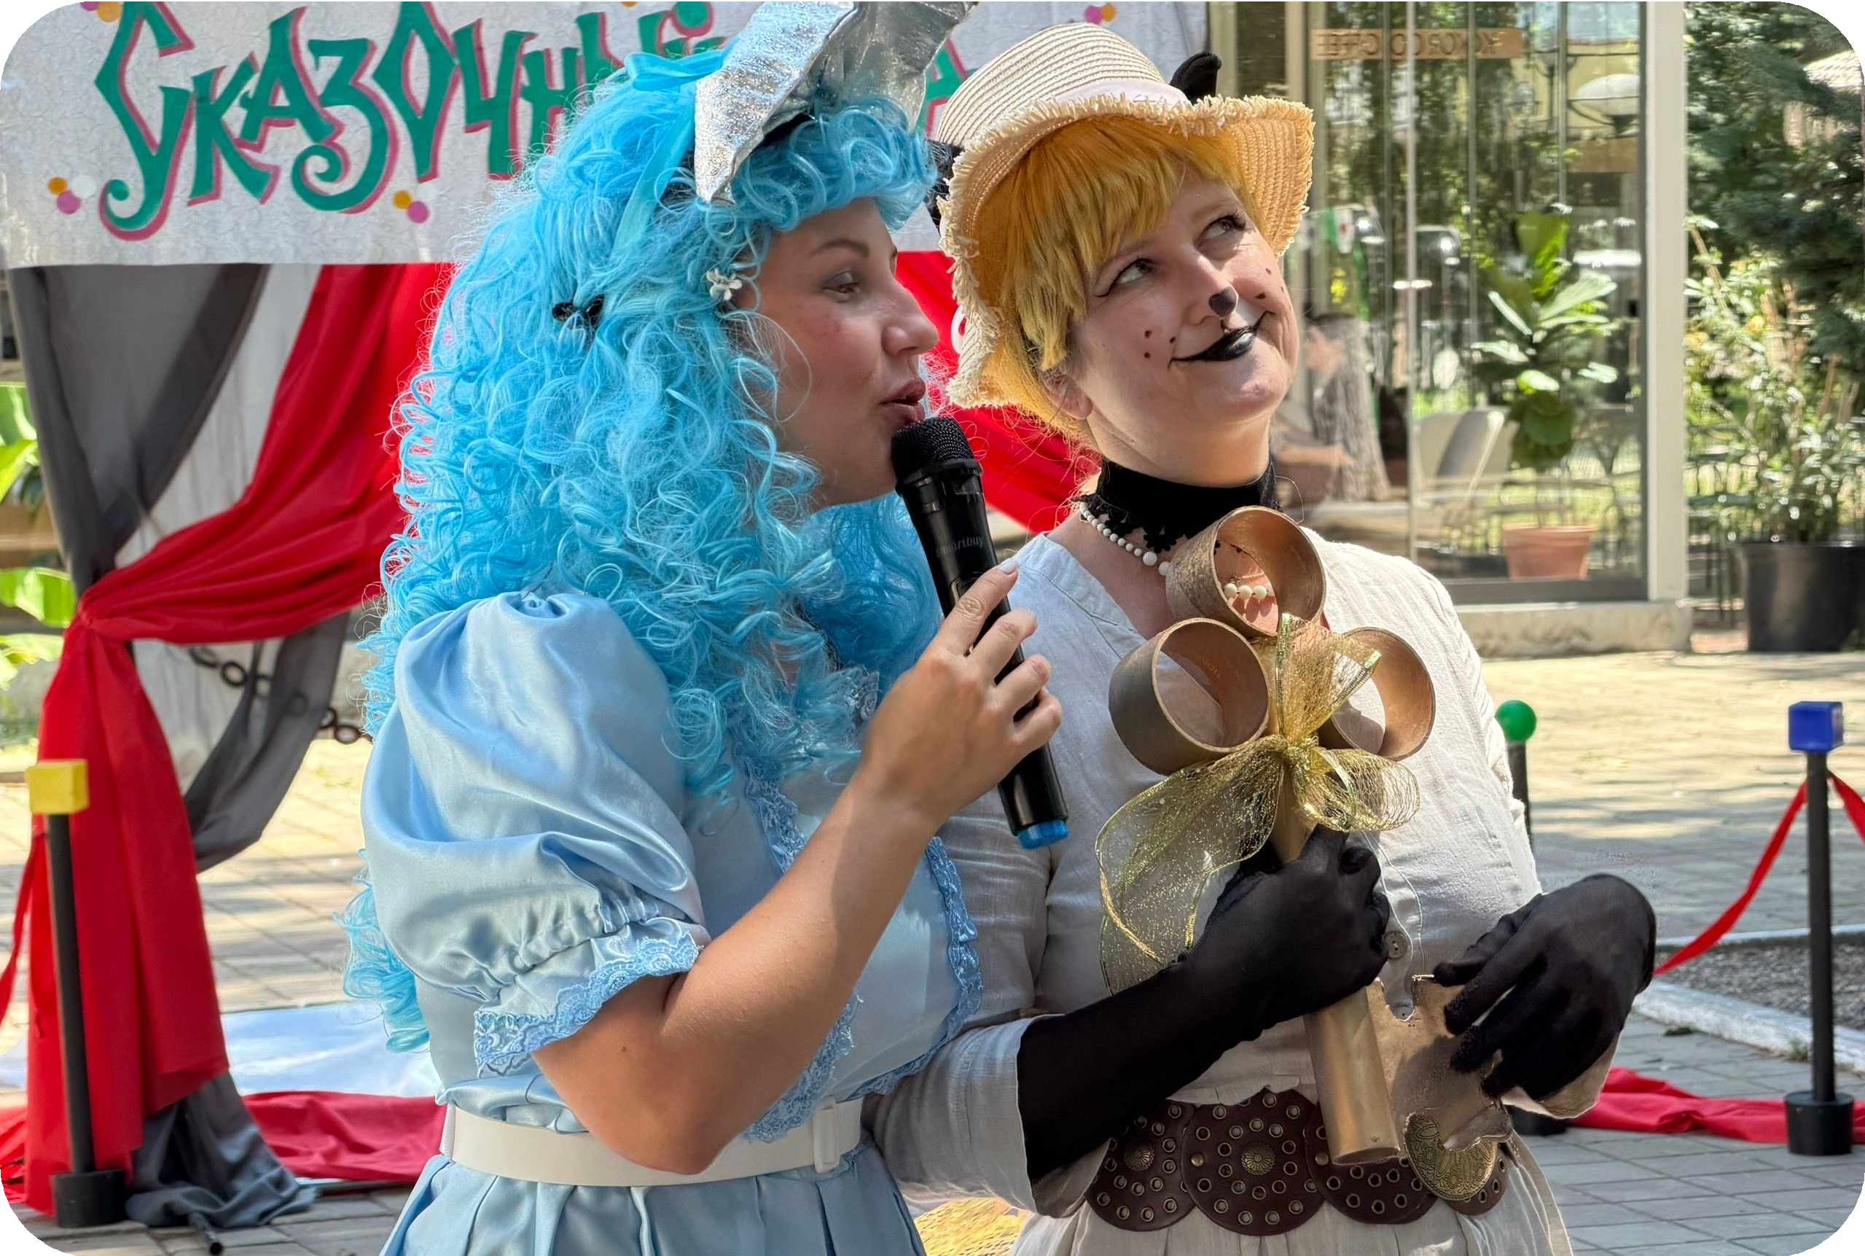
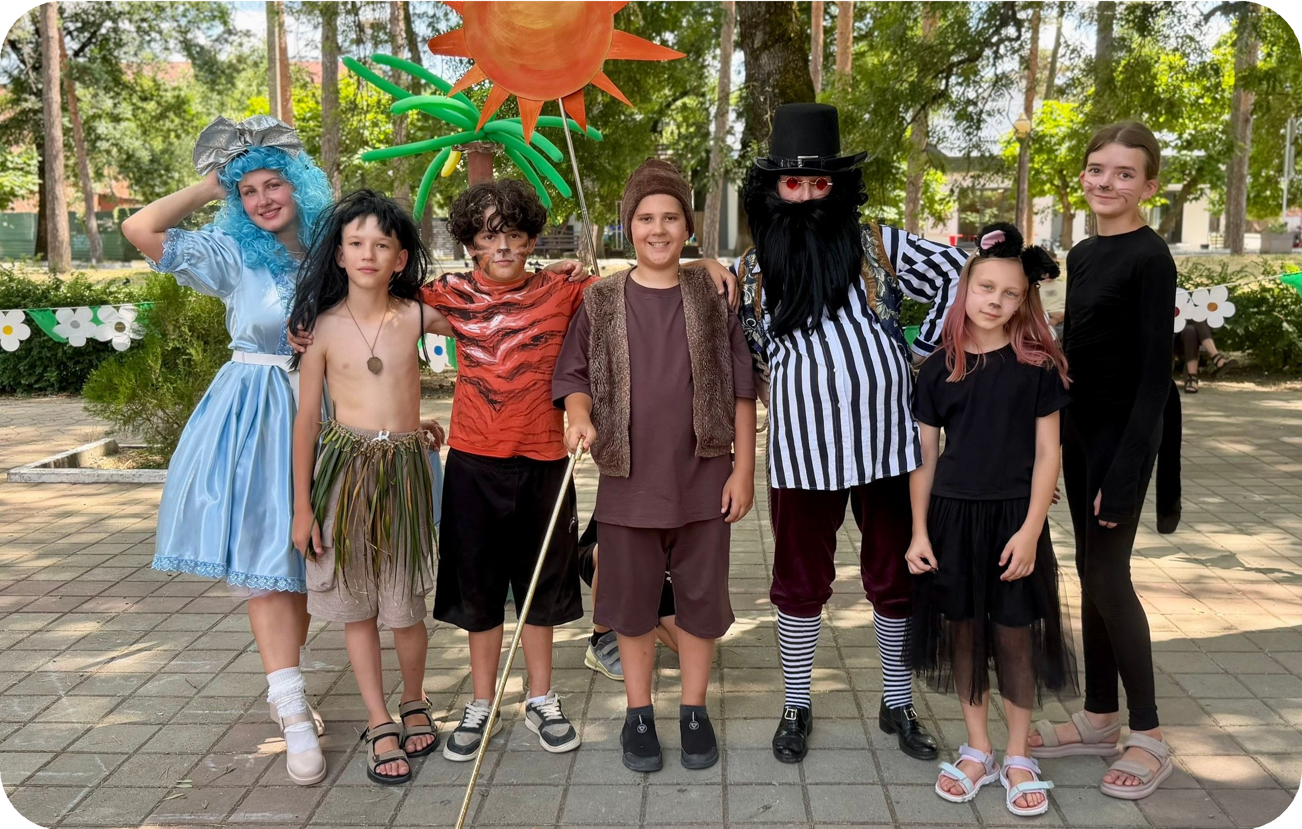
От роли к событию
Логика смены: от тематического замысла к постановкам и событиям
Театр сказок
Режиссёры
Оформители
Актёры
Атмосфера сказки
сюжет
роли
действие
итог

Slide 7

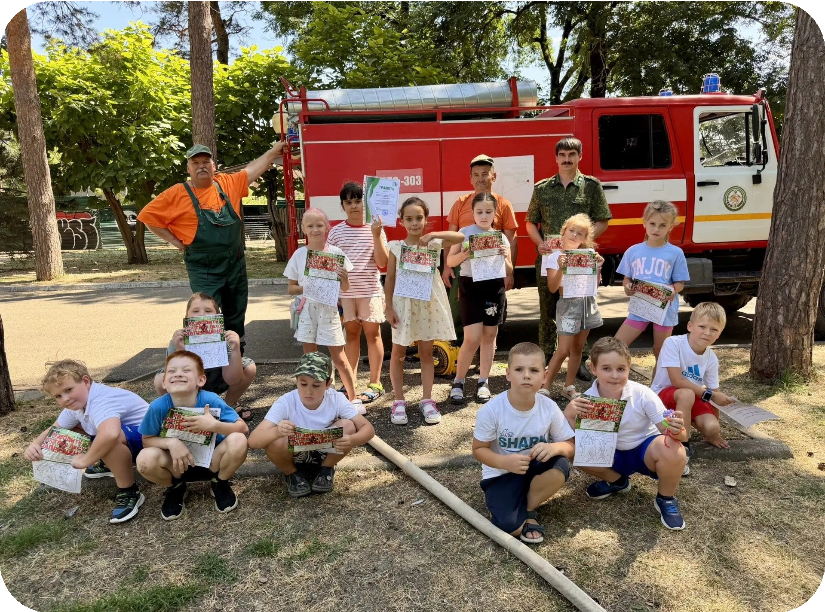
Сетевое взаимодействие и выездные активности
Выездная встреча
В рамках сетевого взаимодействия к детям приезжала пожарная машина. Выездной формат сделал встречу яркой и наглядной, сразу связав тему безопасности
с реальной жизнью.
Знакомство с профессией
Ребята знакомились с работой пожарных, осматривали технику и задавали вопросы. Такой формат помогал переводить знания в личный опыт и усиливал интерес к профессии.
Практика безопасности
Обсуждение правил безопасности проходило в живой и понятной форме. Это формировало ответственное отношение к собственным действиям и закрепляло важные практические навыки.

Slide 8
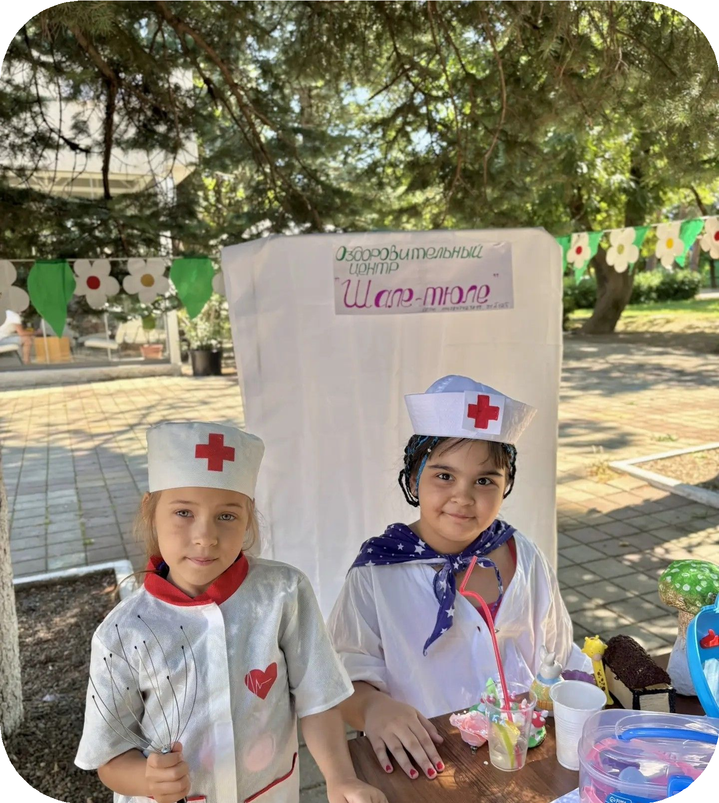
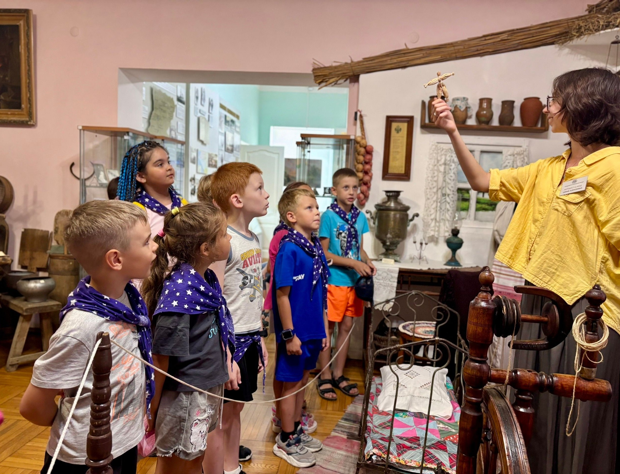
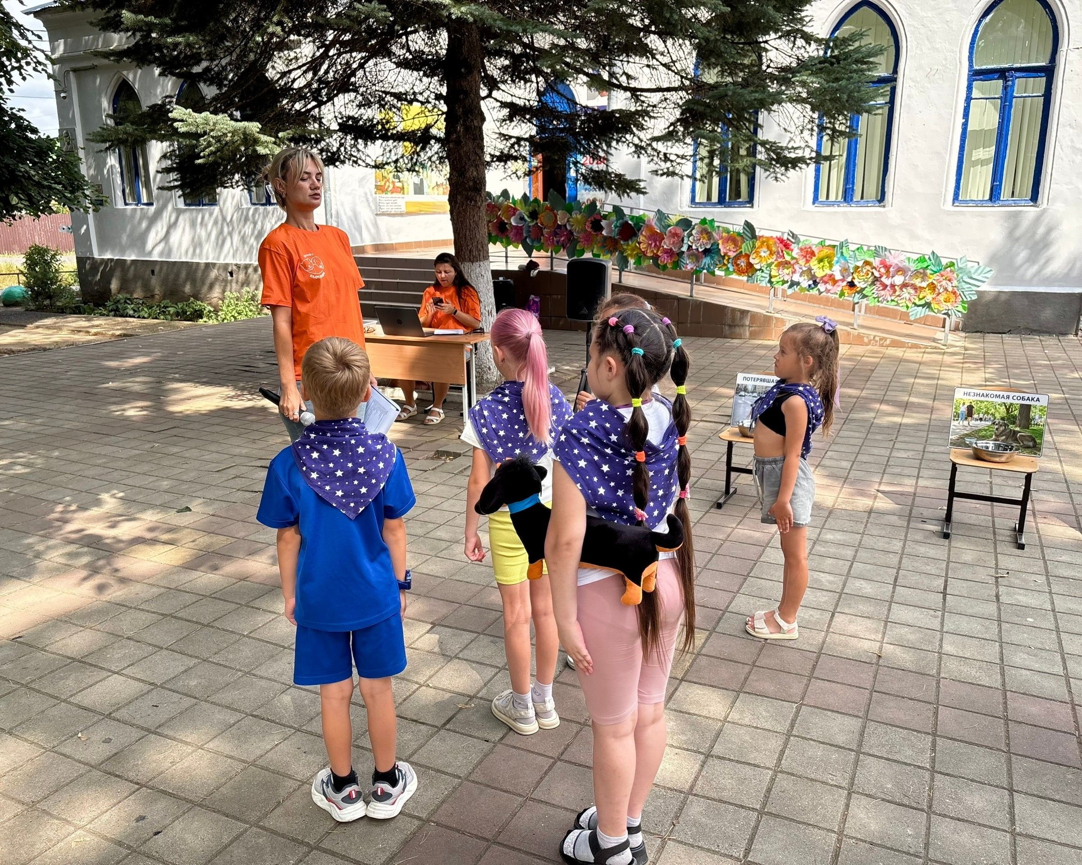

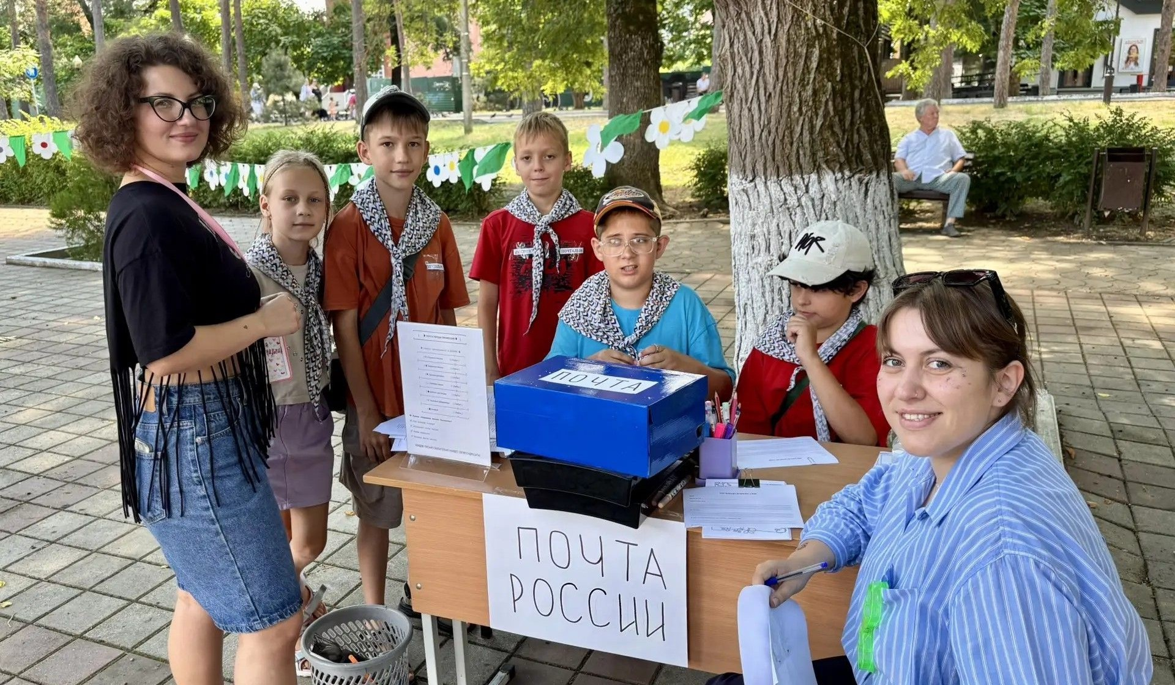
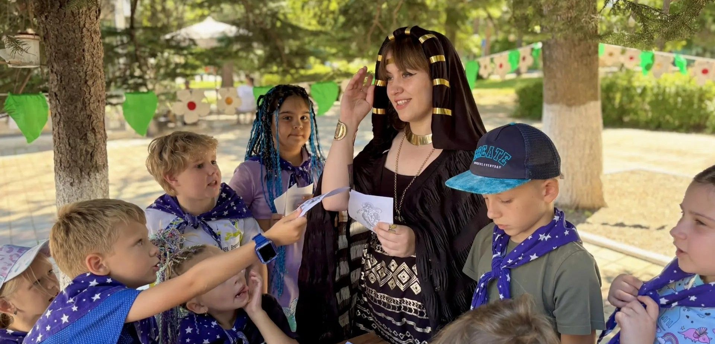
8

Slide 9

Итоги лета 2026
Форма | Количество | Участники
Экскурсии | 60 | 890
Походы | 6 | 60
Мероприятия | 4 | 120
Экскурсии, походы и крупные события дополнили программы и показали широту летней работы.
Экскурсии дали наибольший охват, а походы и мероприятия усилили самостоятельность,
выносливость и объединение детей из разных групп.
Лето 2026 года
9

Slide 10

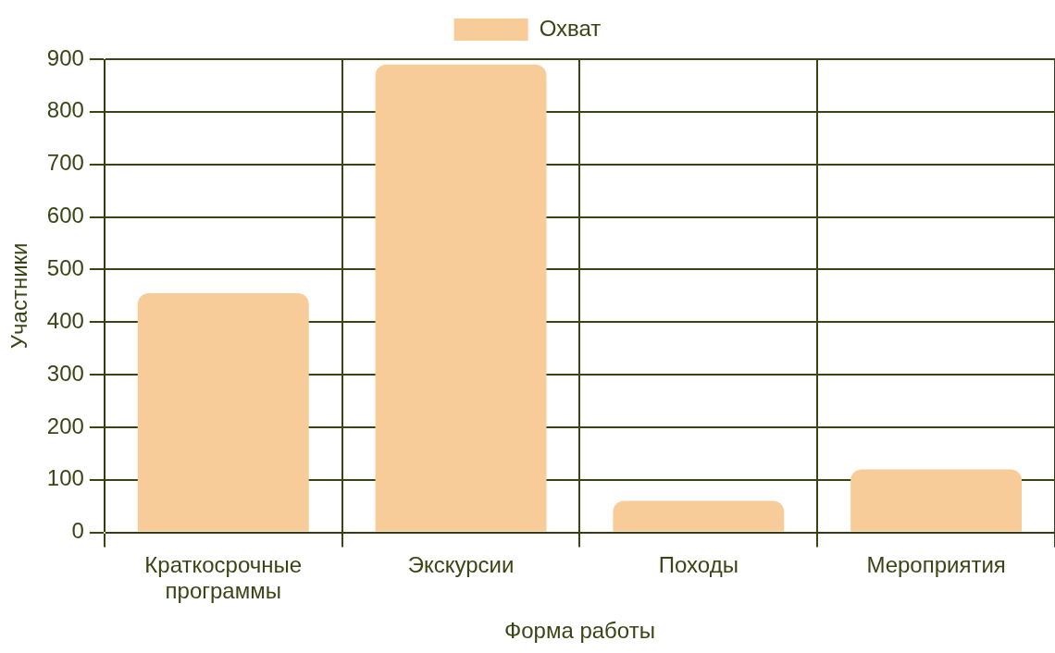
Баланс форм и эффект охвата
Разные форматы решали разные задачи: массовый охват сочетался с адресной работой и опытом совместной деятельности.
Экскурсии обеспечили максимальный охват, краткосрочные программы — персонализацию, а походы и мероприятия — социализацию и командное взаимодействие.
10

Slide 11
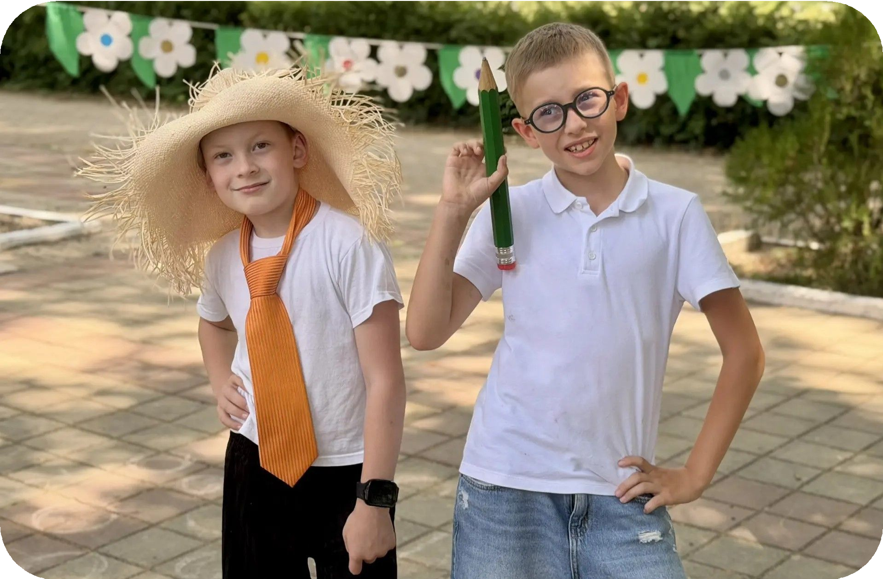
Лето 2026: результат, который работает
Летний период 2026 года подтвердил эффективность комплексной модели: обучение, отдых, творчество, движение и общение работали как единая система, а результаты обеспечили масштаб, вовлечённость и поддержку партнёров.

